Slide 1
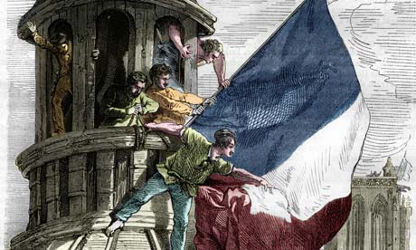
ВЕЛИКАЯ ФРАНЦУЗСКАЯ РЕВОЛЮЦИЯ
Учитель истории
Гарбузова О.Р.
МОУ «Средняя школа № 36»

Slide 2
Причины французской революции
Политические:
1.Кризис феодально-абсолютистской системы
2.Произвол королевской власти
Экономические:
Феодальные поборы и непосильные налоги
2. Ограничение купли – продажи земли
3. Бесчисленные внутренние таможни
4. Финансовый кризис 1787 года
5. Неурожаи и голод
Социальные :
1.Привилегии дворянства и духовенства
2.Политическое бесправие народа
Духовные:
1. Распространение идей Просвещения
2. Пример войны за независимость США

Slide 3
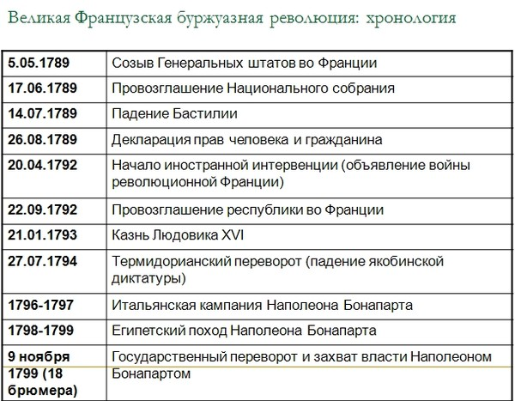

Slide 4
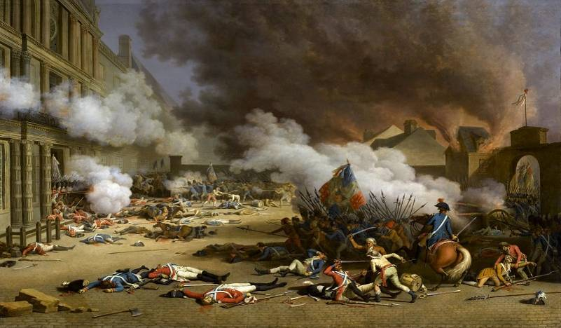

Slide 5
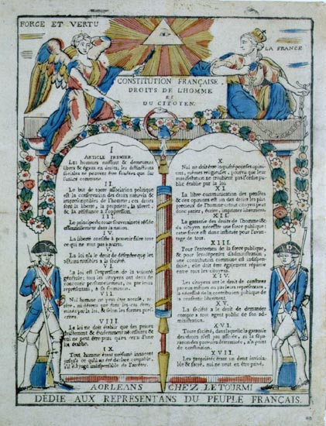
Итоги революции

Slide 6
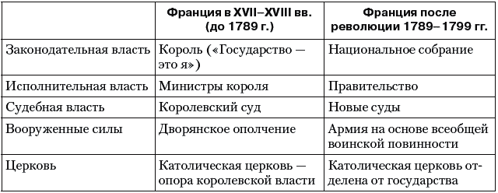
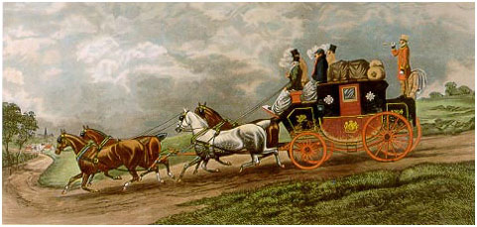

Slide 7
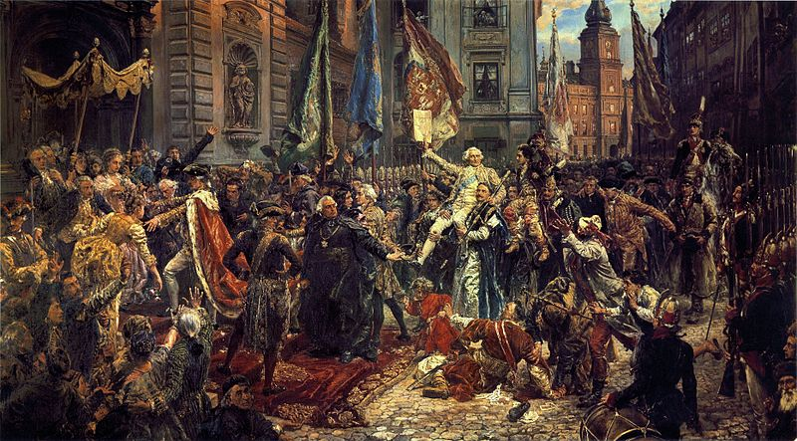
ПОНЯТИЯ
Декларация-документ, торжественно подтверждающий что-либо
Жирондисты-депутаты, сторонники реформ
«Марсельеза»-революционная песня французов, гимн современной Франции
Якобинцы- Французский революционеры, сторонники террора
Гильотина-машина для обезглавливания
Термидорианцы-крупная буржуазия, пришедшая к власти в 1794г.
Директория-орган исполнительной власти у термидорианцев

